Slide 1


Pain induced sexual impairment
due to inguinal hernia before and after surgery
Agneta Montgomery, Dept of Surgery, Malmö, Sweden

Slide 2

Main sequele after inguinal hernia surgery
Chronic pain
10 -12% pain that interferes with daily activity
Notes:
Sifrorna varierar mycket.
Upp till 6 % svåra smärtor tom invalidiserande smärta/besvär flera år efter operation särskilt hos yngre män som kan vara lång sjukskrivna eller förtidsjukpensionerade.
……………………………………………………………………………………………………………………………………………………………………………………………………………

Slide 3

Sexual dysfunction
Reduced sexual desire
  < 5 % men 50-55 år
  ∼ 15-25 % men 70-75 år
  Fugl-Meyer et al,Int J Impot Res 2002, Laumann et al,.Int J Impot Res 2005
Defect erection
  < 10 % men 50-55 år
  ∼ 50 % men 75-80 år Kubin, M et al, Int J Impot Res 2003
Pain at intercourse
  Genital disorders
  Musculoskeletal disorders
  Inguinal hernia

Slide 4

Pain at sexual activity in hernia patients
Rarely reported
Notes:
Stora variationer i preoperativ och postoperativ smärta vid sexuell aktivitet kan förklaras av:
olika definition av smärta
olika mätinstrument som används för att mäta smärta vid sexuell aktivitet
tidsuppföljning av smärta.
………………………………………………………………………………………………………………………………………………………………………….

Slide 5

Pain at sexual activity in hernia patients
before surgery - due to an existing hernia
after surgery - remaining or new pain as a sequele of surgery
Notes:
Man kan mycket och skrivit mycket om olika orsaker av sexuell dysfunktion som lägre sexuell lust, otylräcklig erektion, olika sjukdomar etc.
Däremot kunskap om sexuella besvär hos men i samband med
Ljumskbråck
efter ljumskbråckskirurgi
är fortfarande begränsad och litteraturen är sparsam i ämnet.
------------------------------------------------------------------------------------------------------------------------------------------

Slide 6
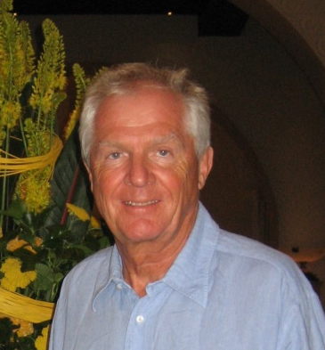
Prof of Anesthesiology
Henrik Kehlet – Copenhagen University
Notes:
Det är mycket svårt att jämföra resultaten avseende kronisk smärta då det inte finns något specifikt mätinstrument eller protokoll för att mäta smärta. Professor Kehlet från Köpenhamn har engagerat sig djupt i denna fråga och har gjort ett omfattande arbete för att initiera denna debatt och behov av en uniform protokoll för att bedöma och mäta smärta både preoperativt och postoperativt för att underlätta tolkningen av framtida studier:
Preopertivt,
Intraoperativt
postoperativt
Men det har aldrig resulterat i en uniform mätinstrument.
.....................................................................................................................................................................................................................

Slide 7
Pain at sexual activity in hernia patients
Preoperativ 10 - 32%
Postoperativ 4 - 20%
Notes:
Stora variationer i preoperativ och postoperativ smärta vid sexuell aktivitet kan förklaras av:
olika definition av smärta
olika mätinstrument som används för att mäta smärta vid sexuell aktivitet
tidsuppföljning av smärta.
………………………………………………………………………………………………………………………………………………………………………….

Slide 8
Development of a sexual enquiry
Prof Kehlet´s principles to describe pain:
Frequency
Localisation
Intensity
Descriptors on type of pain
Pain in relation to sexual dysfunction
Aasvang, Kehlet et al Pain 2006
Notes:
Danmark av Aasvang/Kehlet utveclade relativt kort frågeformulär som specifikt undersökte smärta och sexuell dysfunktion hos ljumskbråckpatienter och det innehåller frågor om:
frekvens,
lokalisering,
intensitet,
sexuell dysfunktion på grund av smärta
smärta någon annanstans i kropp.
Sen dess har det inte kommit ngn mätinstrument av sexuella besvär och inga validerade frågeformulär angående inguinalbråck
Finns endast urologiska frågeformulär:
International Index of Erectile Function (IIEF) - 15 frågor undersöker 4 manlig sexuell funktion: erektion, orgasm, sexuell lust och tillfredsställelse
Male Sexual Health Questionnaire (MSHQ) - validerad bedömning ejaculatorisk dysfunktion med 19 föremål på tre domäner (erektion, ejakulation och tillfredsställelse)
Erektil dysfunktion Inventory of Treatment Satisfaction (EDITS) - tillfredsställelse
Behandlingstillfredsställelseskala (TSS)
………………………………………………………………………………………………………………………………………………………………………………………………………………………………………………………………………………………
------------------------------------------------------------------------------------------------------------------------------------------------------------------------------------------------------------

Slide 9
Study-cohorts
  Register based study
  Swedish Inguinal Hernia Register (SHR)
  Randomised controlled study
Notes:
Använt två olika studier
Bråckregisterbaserat studie från hela Sverige (delarbete I och III) - generellt perspektiv där många olika bråckkirurger är inblandade från hela Sverige
Randomiserad studie från Malmö (delarbete II och IV) - ett högspecialiserat perspektiv där specialtränade bråckspecialister utför vanligaste förekommande bråckteknikerna Lichtenstein och TEP med optimal nät (vikt, dragstyrka), utan fixering i TEP, sparande av nerver i Lichtenstein och stanadrdiserad operations teknik
------------------------------------------------------------------------------------------------------------------------------------------------------------------------------------------------------------------------------------------------

Slide 10
Register based Study
Notes:
Nu går vi över till anra dagens tema:sexuella besvär i samband med ljumskbråckskirurgi.
Delarbete 3 - Sexuella besvår efter TEP för primärljumskbråck hos män från ett rikstäckande perspektiv.
…………………………………………………………………………………………………………………………………………………………………………………..

Slide 11
Register based study (SHR)
Aim of study:
long term pain at sexual activity after TEP in sexually active men 30-60 years
to introduce a short form enquiry to describe hernia related pain at sexual activity
to compare fixation vs non-fixation in TEP concerning pain at sexual activity
Notes:
Sexuella besär analyserad i delarbete III och IV.
----------------------------------------------------------------

Slide 12
Register based study -instruments used
IPQ - Inguinal pain questionnaire
SF-36 – Short Form questionnaire on general health
SexIHQ - Sexual Inguinal Hernia Questionnaire
Notes:
Sexuella besär analyserad i delarbete III och IV.
----------------------------------------------------------------

Slide 13
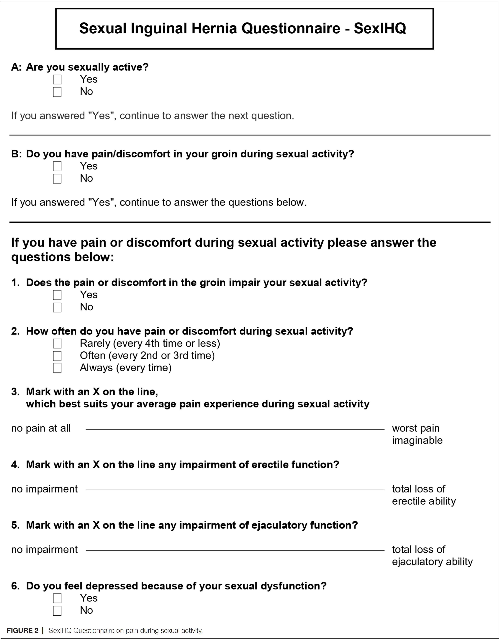
SexIHQ discriminating questions
A: Are you sexually active with or without partner?
Notes:
Vi gick vidare och förstärkte Aasvang/Kehlets idéer med syftet att utveckla ett mer användbar och specifikt frågeformulär som bedömer nedsättning av olika former av sexuell funktion som orsakas av smärta efter ljumskbråckskirurgi.
Två första frågorna diskrimineradne för att fortsätta fylla i enkäten – då behöver bara de pateiner som har sexuella besvär svar på resten av frågorna
Första frågan (A) identifierade "sexuellt aktiva" patienter
Den andra frågan (B) identifierade patienter som inte hade någon smärta vid sexuell aktivitet (NPS) eller smärta vid sexuell aktivitet (PS).
…………………………………………………………………………………………………………………………………………………………………………………………………………………………………………………………………………………………………………………………

Slide 14
SexIHQ
Notes:
Endast patienter med smärta vid sexuell aktivitet fortsatte genom att beskriva smärtfrekvens, smärtaintensitet, erektil- eller ejakulationsdysfunktion i samband med smärta och depression i samband med sexuell dysfunktion
SexIHQ frågeformulär kan implementeras i SBR både pre- och postoperativt. som en del av register för framtidens forskning..
…………………………………………………………………………………………………………………………………………………………………………………………………………………………………………………………………………………………………………………………

Slide 15

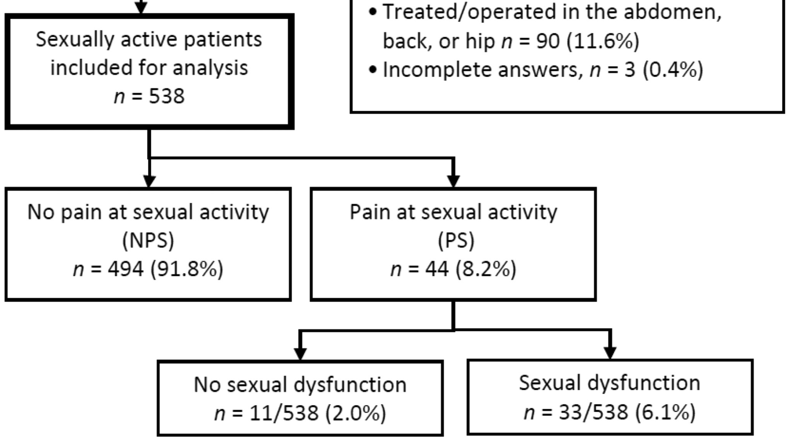
Flow chart
Notes:
675 svarade enkät och efter exclusion förblev 538 sexuellt aktiva patienter för analys.. Svarfrekvensen var 87% (675/776) .
44 pat hade smärta vid sexuell aktivitet och 33 pat hade sexuella besvär pga smärta
…………………………………………………………………………………………………………………………………………….

Slide 16
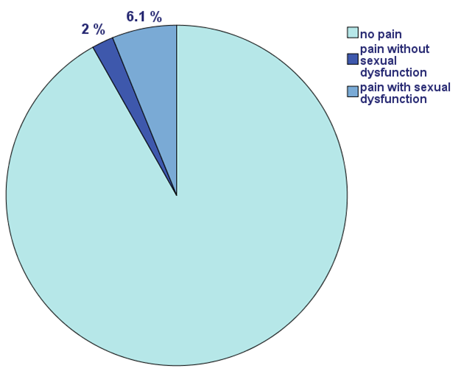
Patients with pain at sexual activity
Total 8.2%
  2.1% only pain
  6.1% both pain and sexual dysfunction
Notes:
8,2 % (44 patienter)/538 hade smärta under sexuell aktivitet (PS).
6,1 % (33 patienter/538) hade försämring av den sexuella funktionen på grund av smärtan …………………………………………………………………………………………………………………………………………………………………………………………………….

Slide 17
SexIHQ (Sexual Inguinal Hernia Questionnaire)
“worst case scenario”
Questions | Patients n (%)
Deterioration of sexual function due to pain | 33 (6.1)
Always pain at sexual activity | 8 (1.5)
Sever pain at sexual activity (VAS > 7) | 4 (0.7)
Sever erectile dysfunktion (VAS > 7) | 4 (0.7)
Sever impairment of ejaculator function (VAS > 7) | 8 (1.5)
Depression due to pain | 19 (3.5)
Notes:
RESULTAT AV SexIHQ:
Försämrad sexuell aktivitet pga smärta 6.1%
Alltid smärta under sexuell aktivitet rapporterades med 1,5%, svår smärta (VAS ≥ 7) med 0,7%, svår erektil dysfunktion (VAS ≥ 7) med 0,7%, svår ejakulation dysfunktion (VAS ≥ 7) med 1,5% och depression på grund av sexuell dysfunktion med 3,5%.
………………………………………………………………………………………………………………………………………………………………………………………………………………………………………………………………………………………………………………………

Slide 18
Operative- and post-operative data
Delarbee 3
 | No-pain at sexual activity (NPS) n=494 | Pain at sexual activity (PS) n=44 | p-value
Postop complication | 6 % | 18 % | < 0.005
Pain past week (IPQ 2) | 5 % | 44 % | < 0.001
Unsatisfied with op (IPQ 14) | 3 % | 33 % | < 0.001
Testicular pain (IPQ 16) | 13 % | 49 % | < 0.001
Regret op (IPQ 19) | 1 % | 14 % | < 0.001
Notes:
Signifikant mer postoperativa komplikationer, smärta sista vecka, missnöjda med op, testikel smärta och ångrar op i smärtgrupp (PS).
……………………………………………………………………………………………………………………………………………………………………………………………………………………………………………………………………………

Slide 19
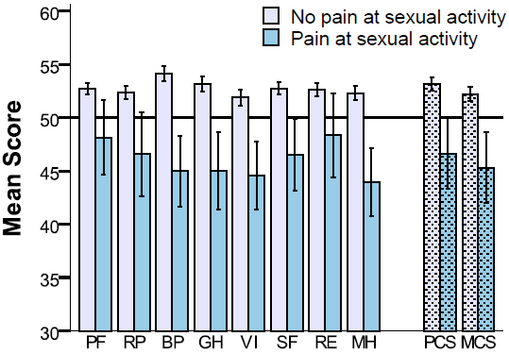
SF-36
Notes:
LIVSKVALITE
50 mean linjen visar svenska normen.
Patienterna utan smärta mår bättre än medel Svensk men patienter med smärta mår betydlig sämre än medel svensk i alla domäner
Både PCS och MCS är significatn lägre i PS gruppen främst påverkan på det mentala planet.
I PS-patienter var alla SF-36-skalor signifikant lägre jämfört med normen, förutom fysisk funktion (PF), rollfysisk (RP) och rollemotionell (RE).
Det var skillnad i alla domener, förutom i Roll Emotional (RE), mellan NPS jämfört PS.
…………………………………………………………………………………………………………………………………………………………………………………………………………………………………………….

Slide 20
IPQ – selected questions
 | Permanent fixation n=325 | Non permanent fix n=785
Requires pain medication | 1 % | 1 %
Testicular pain | 12 % | 15 %
Feel the mesh | 8 % | 9 %
Developed new pain | 6 % | 5 %
Unhappy with the operation | 6 % | 4 %
Regret operation | 2 % | 1%
Notes:
Testikelsmärta är förvånande hög (IPQ Question16) rapporterades med 13,9%.
……………………………………………………………………………………………………………………………………………

Slide 21
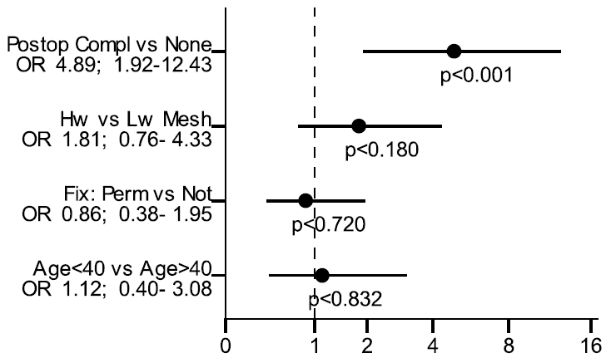
Risk factor analysis for pain at sexual activity
Notes:
Riskfaktoranalys för smärtrelaterad sexuell dysfunktion utfördes för: postoperativ komplikation, nätvikt, nätfixering och ålder.
Postoperativ komplikation var den enda oberoende riskfaktorn för sexuell dysfunktion på grund av smärta i en multivariabel modell; 4,89 (95% CI 1,92-12,43; p <0,001). Det bekräftar samma riskfaktor som i vår första FIX-OFIX studie.
…………………………………………………………………………………………………………………………………………………………………………………………………………………………………………………………………..

Slide 22
Randomized Control Trial
A randomized control trial comparing Total Extra-Peritoneal (TEP) to Lichtenstein inguinal hernia repair concerning Sexual impairments at one and three years – TEPLICH trial
N.Gutlic, P.Rogmark, U.Petersson, A.Montgomery
(Manuscript)
Notes:
Nu går vi över till anra dagens tema:sexuella besvär i samband med ljumskbråckskirurgi.
Delarbete 3 - Sexuella besvår efter TEP för primärljumskbråck hos män från ett rikstäckande perspektiv.
…………………………………………………………………………………………………………………………………………………………………………………..

Slide 23
Hypothesis
TEP results in less long term pain at sexual activity than Lichtenstein in sexually active men (30-60 years)
Notes:
Stor vinst för varje enskild pat som slipper långvarig smärta/besvär särskilt de med invalidiserade smärtor
…………………………………………………………………………………………………………………………………………………………………………..

Slide 24
Sample size and power calculation
Hypothesis – pain at sexual activity at one year postop 8% in TEP and 20% in Lichtenstein
131 patients in each group to detect a difference of 12 % (α=0.05) with a power of 80 %
Aasvang EK,et al. Pain related sexual dysfunction after inguinal herniorrhaphy. Pain. 2006
Notes:
Stor vinst för varje enskild pat som slipper långvarig smärta/besvär särskilt de med invalidiserade smärtor
…………………………………………………………………………………………………………………………………………………………………………..

Slide 25
Material and Method
op
4v
1 year
3years
Clin exam
IPQ,
SF-36
Sexual enquiry
Nurse
visit.
Clin exam
IPQ
SF-36
Sexual enquiry
Clin exam
IPQ
SF-36
Sexual enquiry
Notes:
män mellan 30-60 år som var remiterande till mott
opererade med primärt ljumskbråck
inkluderas mellan april 2008 och february 2014 under 6 år
Mott med anamnes och detaljerad ljumskbråcks klinisk undersökning enligt specifikt protokoll, samt IPQ och SF-36 preop och 1 års postop.
300 sksk motagningar och 900 läkarmottagningar, jag har sett nästan alla postoperativt 1 års kontroll under 7 år och 3 års kontroller under 9 år
En omfatande arbete
Normal mottagninstid är ca. 15 minuter per besök. Beräknad tidsåtgång per hälsoenkät är 10 minuter.
……………………………………………………………………………………………………………………………………………………………………………………………………………………………………………………………………………………..

Slide 26
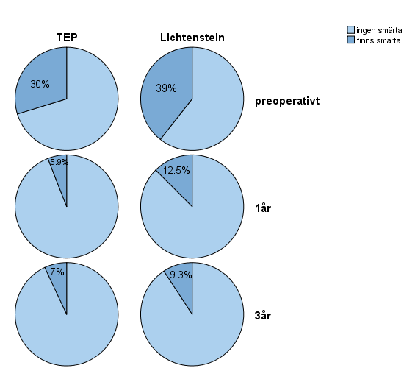
Pain at sexual activity
33/111 patienter
vs
52/132 patienter
6/104 patienter
vs
15/122 patienter
6/88 patienter
vs
10/110 patienter
Notes:
Vid 3 år var 6 patienter (7%) i TEP och 10 (9,3%) i Lichtenstein-gruppen (p = 0,57).
…………………………………………………………………………………………………………………………………………………………………………………………………………………………………………………………………………….

Slide 27
SF-36
Notes:
LIVSKVALITE
50 mean linjen visar svenska normen.
Preoperativa skalor var under normen i båda grupperna, särskilt i de fysiska dimensionerna, men markant lägre hos patienterna med SEX-P. Den preoperativa grafen visar ordentligt sänkt livskvalitet främst fysiskt hälsa. Det syns bäst i de komposit score där fysisk hälsa är mycket mer sänkt än psykisk
Postoperativt patienter vid 1 och tre år uppföljning som inte har smärta vid sexuell aktivitet förbätrar sig markantn och har skalor ovan normbaserade värden. Postoperativt även patienter med smärta vid sexuell aktivitet har ökning av QoL, särskilt i de fysiska domänerna. Det gör nytta att operera patienter med ljumskbråck
Blå staplarna är TEP och dom presterar lite högre i alla domäner
…………………………………………………………………………………………………………………………………………………………………………………………………………………………………………………………………………………………………………………

Slide 28
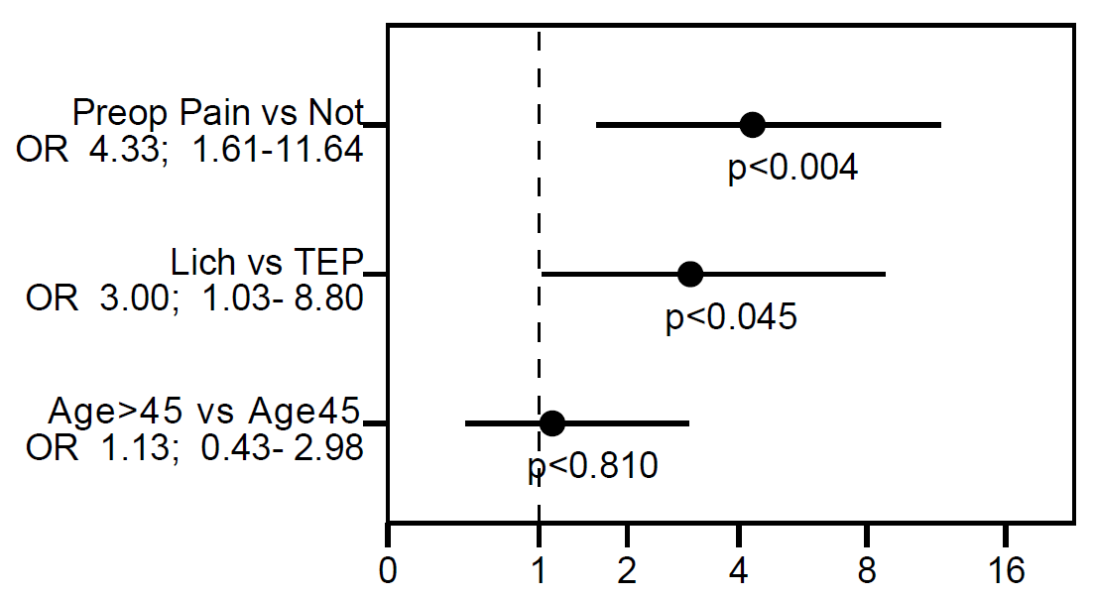
Risk factor analysis for pain at sexual activity
Notes:
2 oberoende riskfaktorer för postoperativ smärta vid sexuell aktivitet:
Preopeativt smärta och
Lichtenstein operation
Inga postoperativa komplikationer registrerades i SEX-P grupp sålunda kunde inget riskfaktoranalys beräknas.
------------------------------------------------------------------------------------------------------------------------------------------------------------------------------------------

Slide 29
In Conclusion
Pain at sexual activity is fare more common than expected in hernia patients and reduces QoL
A postoperative complication is a risk factor for pain at sexual activity
Hernia surgery diminishes long term pain at sexual activity markedly and restores QoL in most patients without major difference between TEP and Lichtenstein
A postoperative complication is a risk factor for long term pain/discomfort at sexual activity

Slide 30
In Conclusion
Patients should be informed on the risk of pain-related sexual dysfunction due to a hernia and a hernia operation
SexIHQ – is a short form enquiry for pain at sexual activity before and/or after surgery for inguinal hernia in men suggested to be used in large cohorts when validated further

Slide 31
Tank You!

